Slide 1
«Земля –наш общий дом» рисование в подготовительной группе «Светлячки»

Slide 2
Цель: Формирование представления детей о том, что планета Земля – общий дом для людей, растений и животных.
Задачи:
Формировать знания детей о празднике «День Земли».
Расширять представления детей о планете Земля, подвести к пониманию того, что люди, животные, растения - все мы живем на одной планете Земля.
Закреплять и обобщать знания детей об условиях, необходимых для существования жизни на Земле, что нельзя делать, чтобы не навредить окружающему нас миру.
Воспитывать желание беречь и охранять природу.
Способствовать созданию положительного эмоционального настроя на занятии.

Slide 3
Наша планета Земля очень щедра и богата:
Горы, леса и поля – дом наш родимый ребята!
Давайте будем беречь планету,
Другой такой на свете нету.
Развеем над нею и тучи, и дым.
В обиду её никому не дадим.
Беречь будем птиц, насекомых, зверей.
От этого станем мы только добрей.
Украсим всю землю садами, цветами.
Такая планета нужна нам самим.

Slide 4
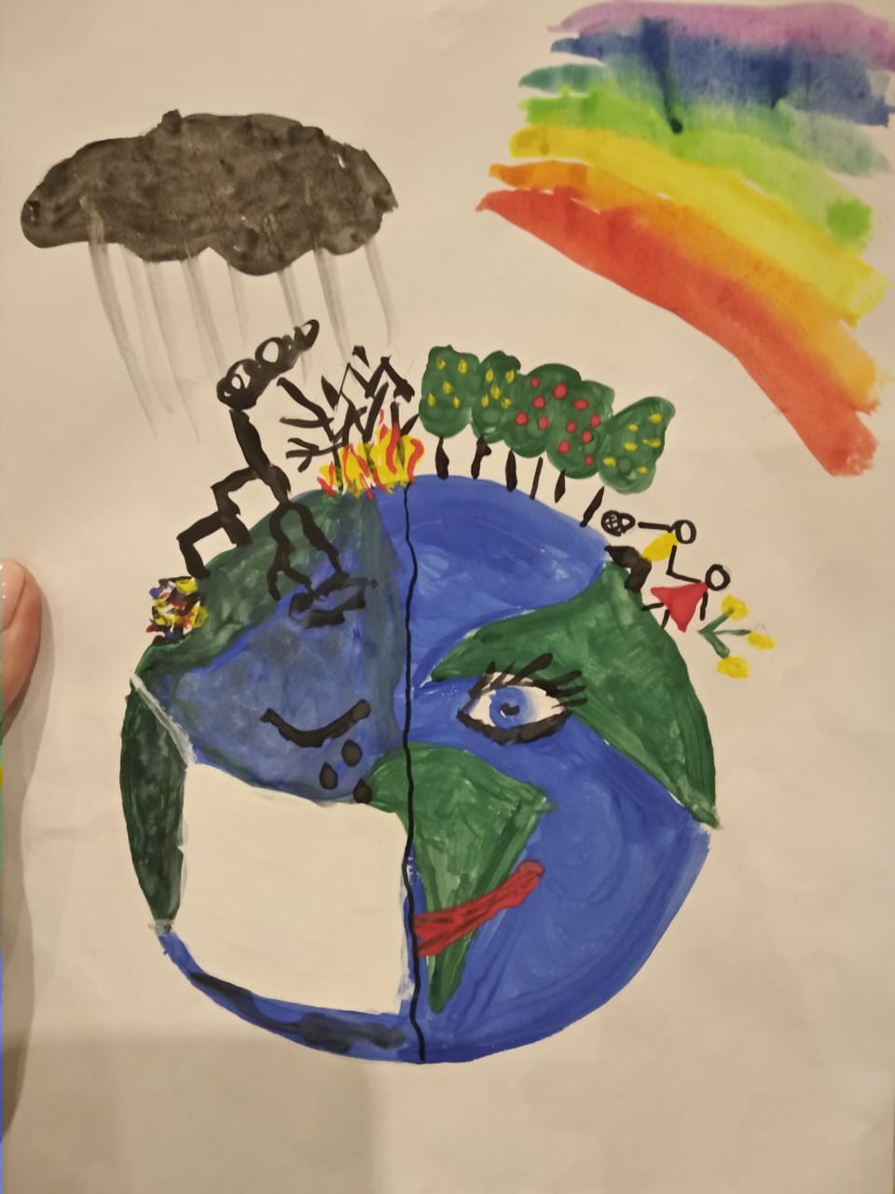
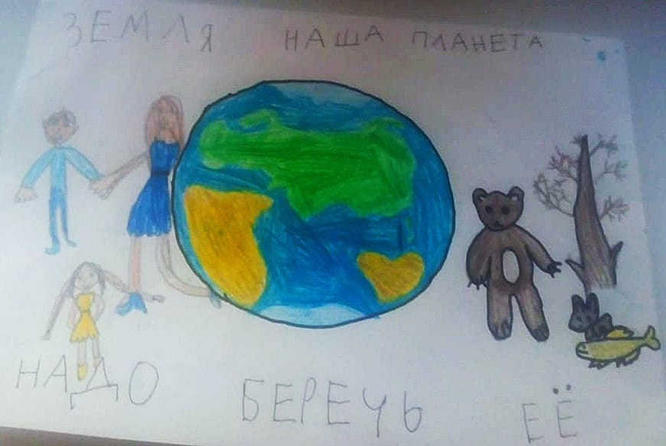

Slide 5
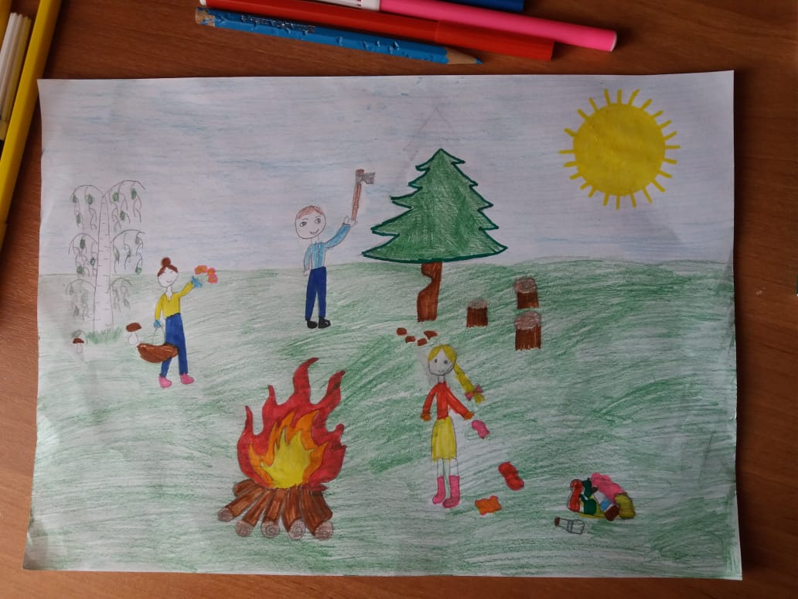
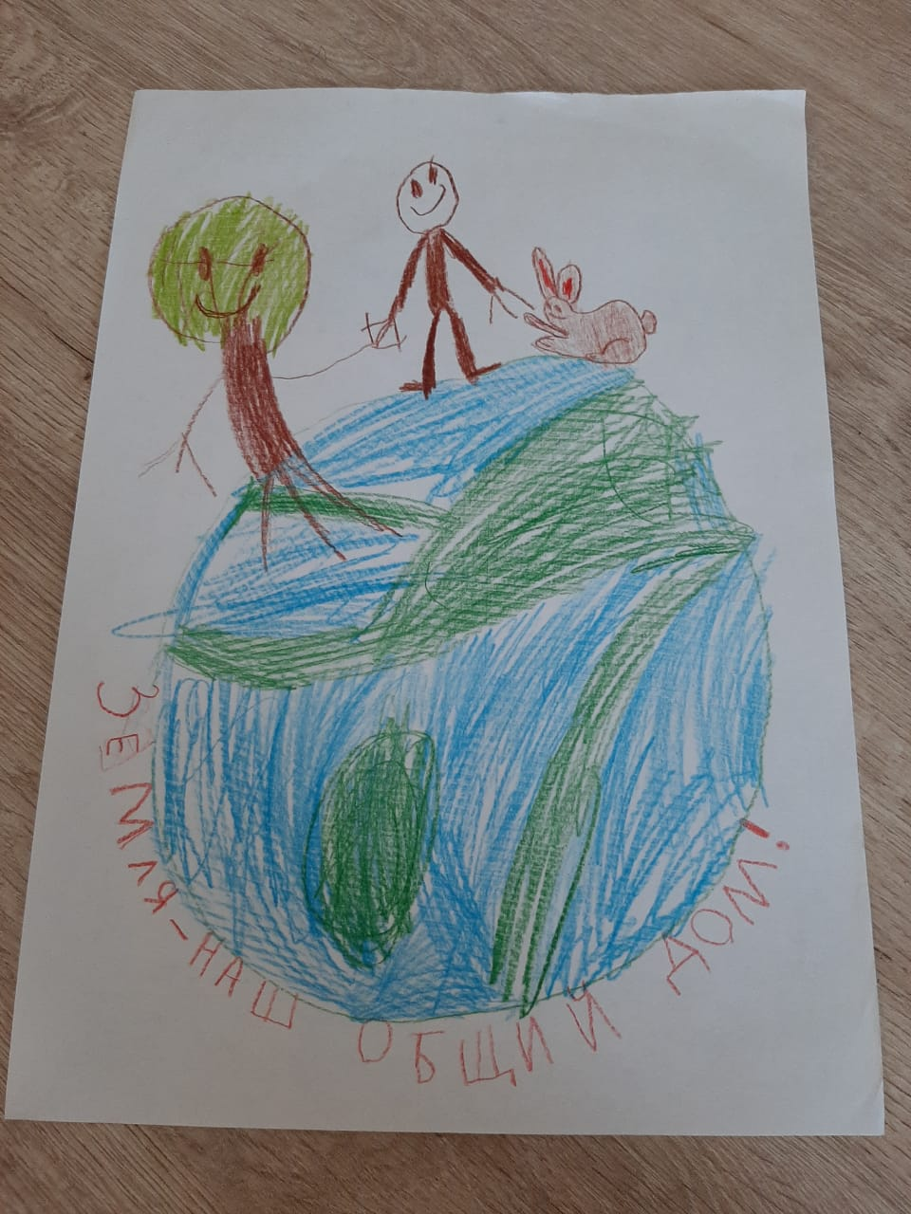
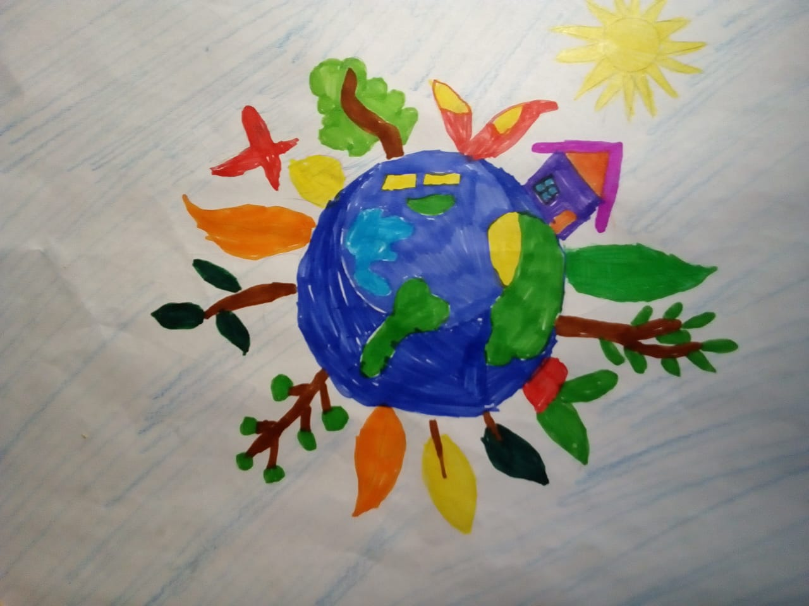

Slide 6
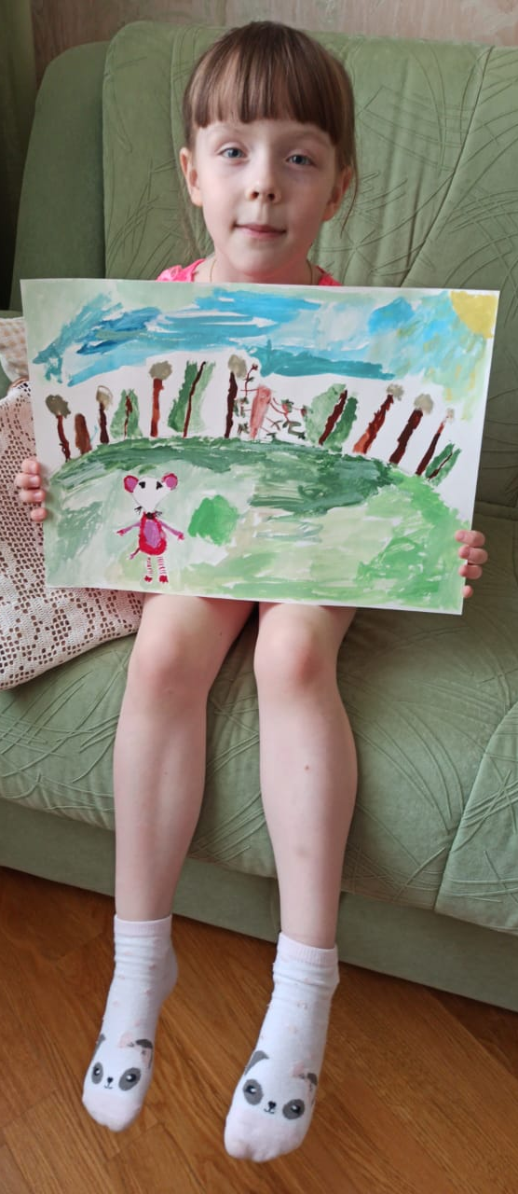
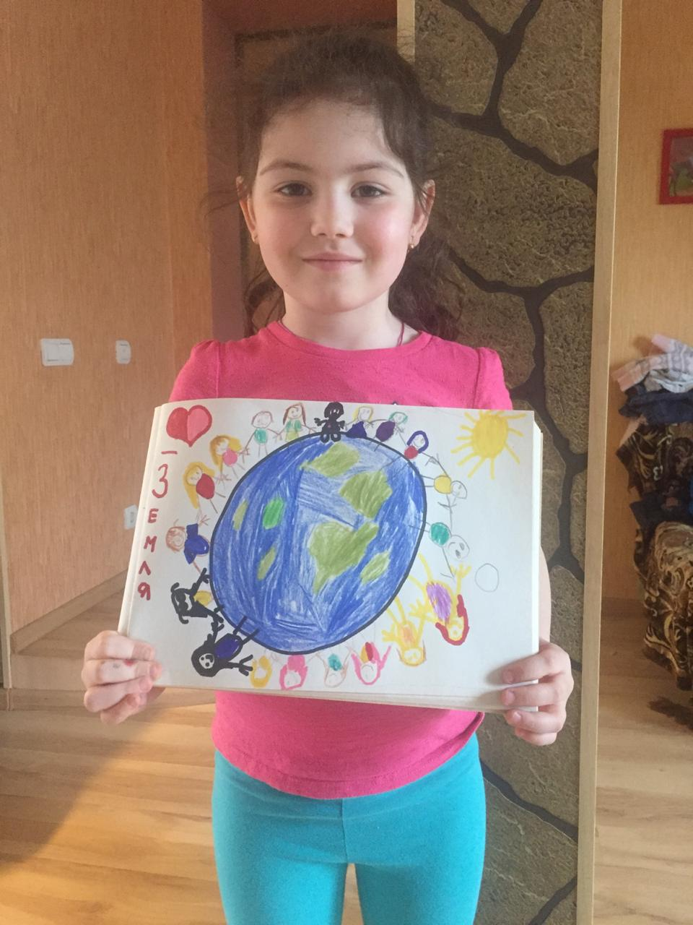
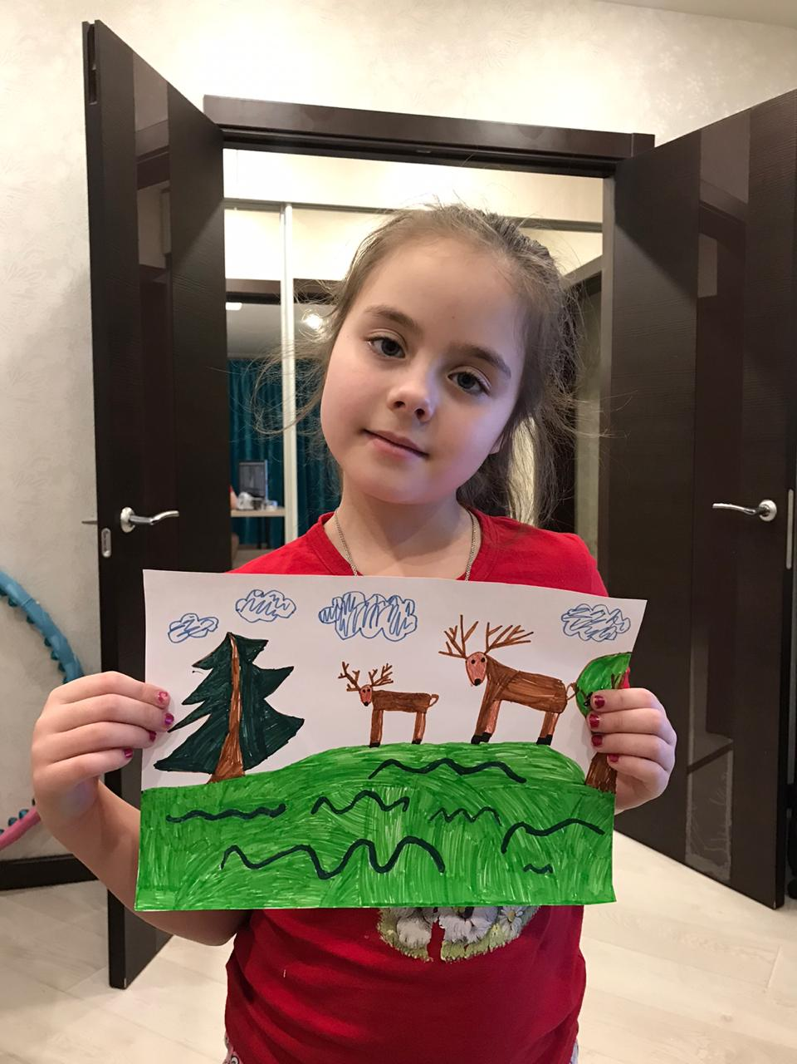

Slide 7
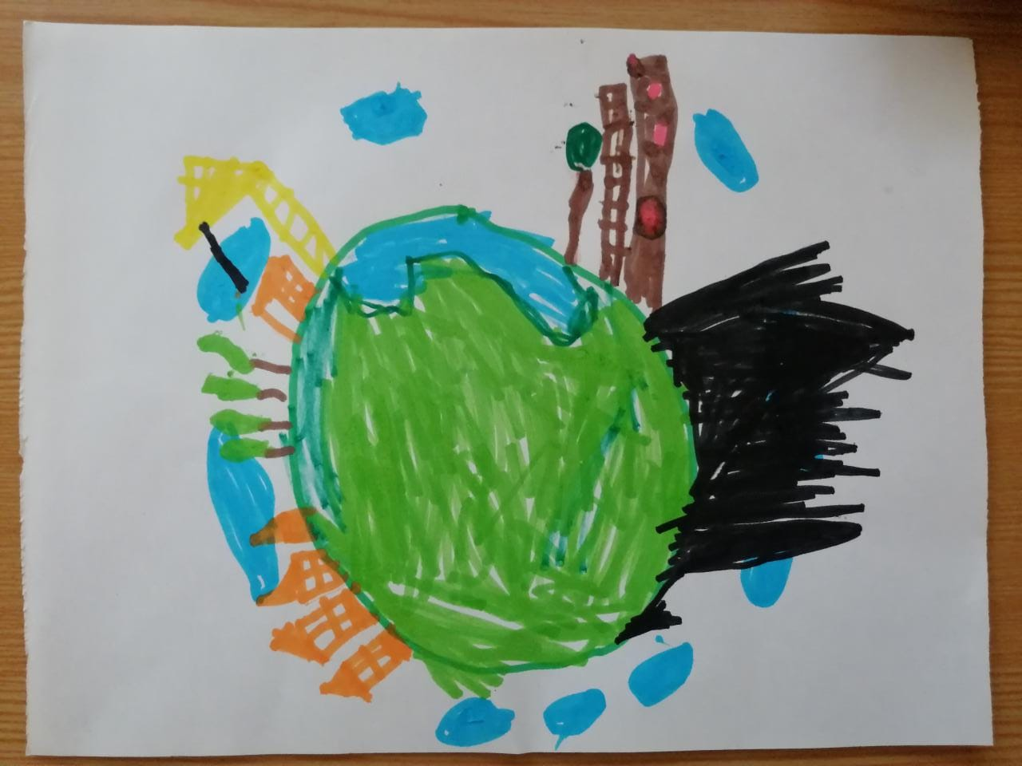
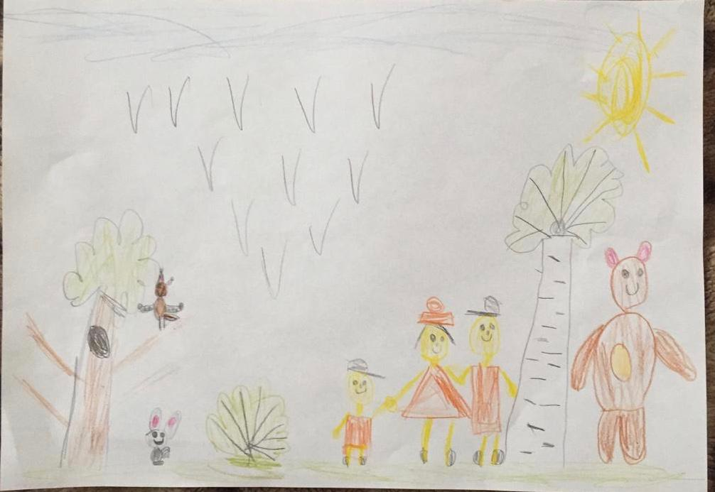

Slide 8
ОХРАНЯЙТЕ И БЕРЕГИТЕ НАШУ ЗЕМЛЮ

